Slide 1
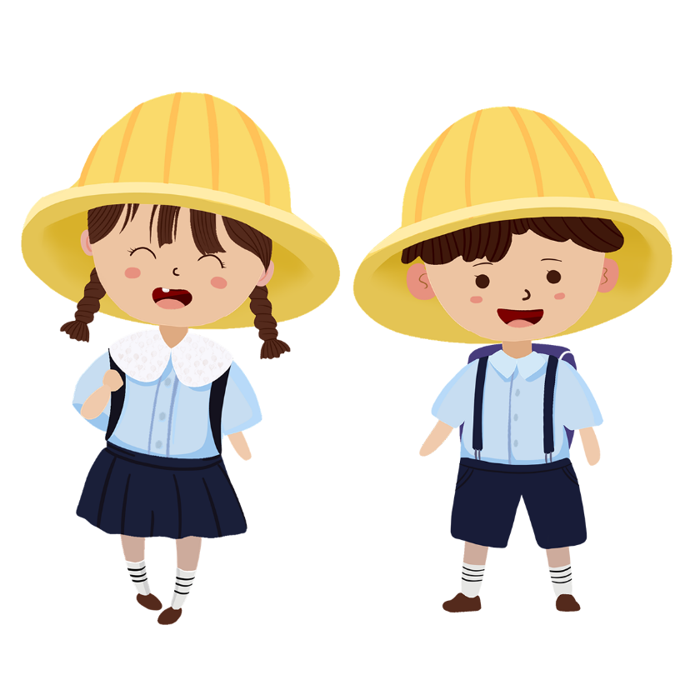

Slide 2
Game
Chọn phao bơi

Slide 3
Số chỉ của nhiệt kế cho ta biết:
Nhiệt độ của vật
Độ ẩm của không khí xung quanh vật
Khối lượng của vật

Slide 4
Nếu đổ một phần nước nóng vào cốc nước nguội
thì nhiệt độ của cốc nước nguội sẽ:
Giảm đi
Không thay đổi
Tăng lên

Slide 5
38oC
oC
oC
Dụng cụ đo nhiệt độ là:
Vôn kế
Nhiệt kế
Lực kế

Slide 6
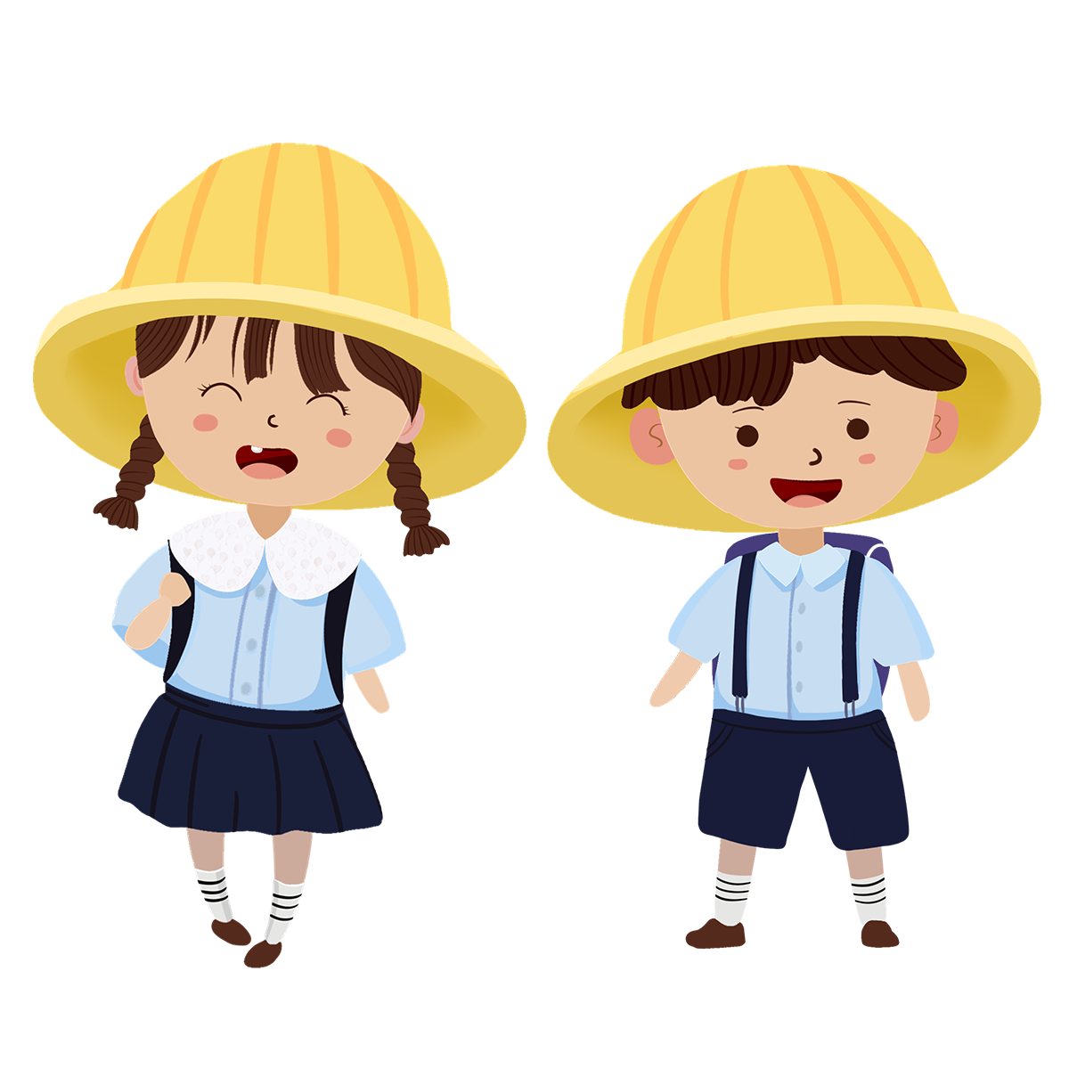
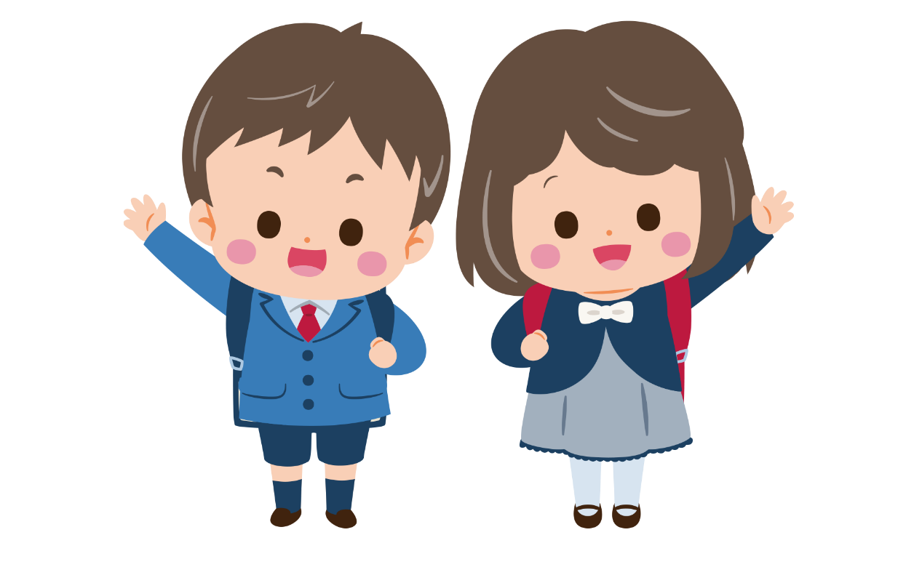

Slide 7
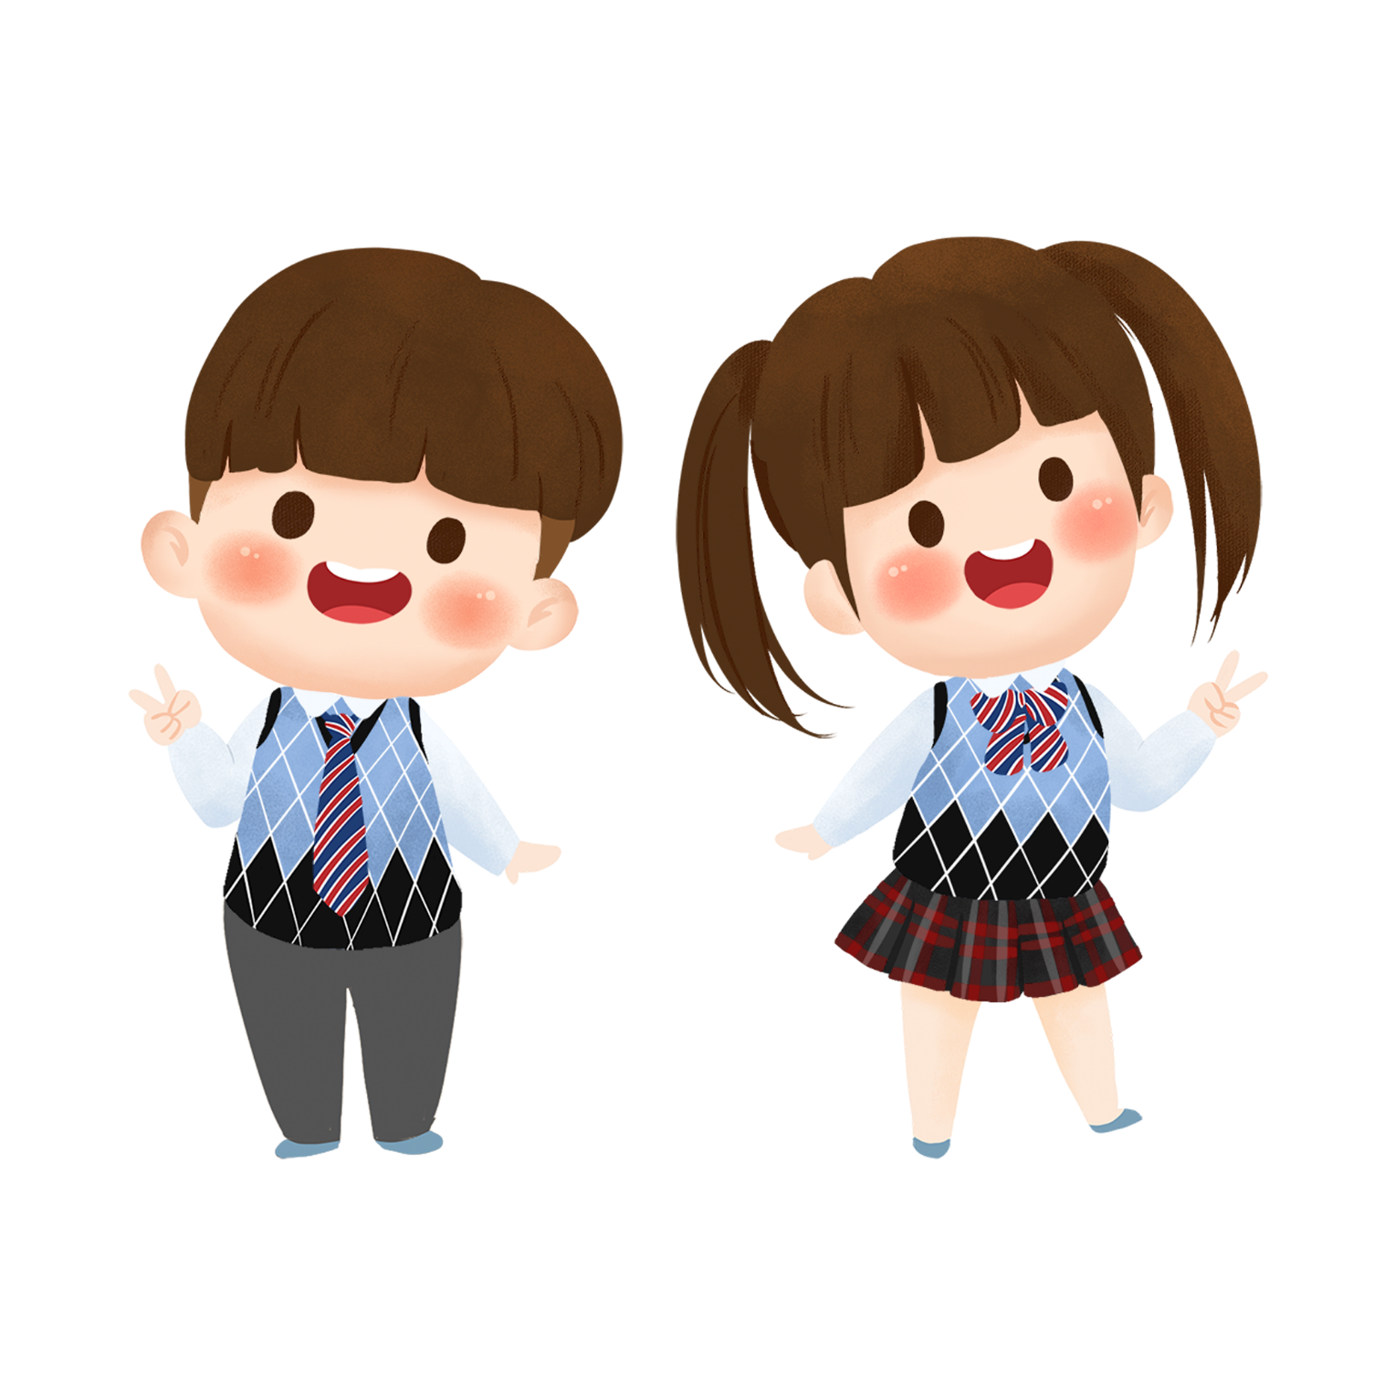
HOẠT ĐỘNG 2:
Sự truyền nhiệt

Slide 8
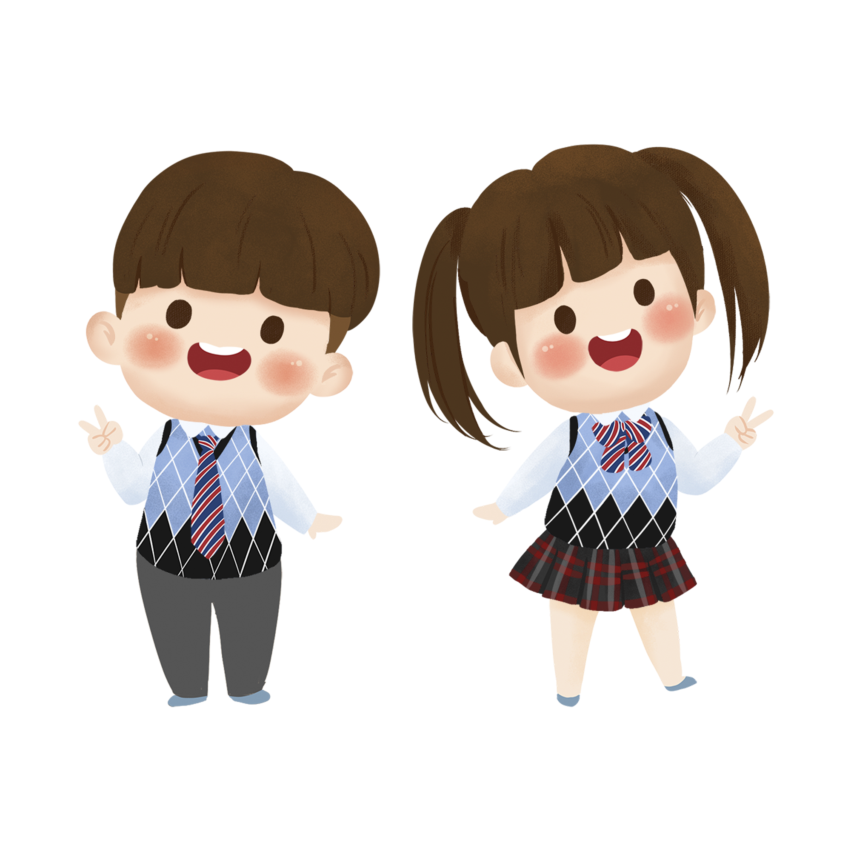
CHUẨN BỊ
- Cốc nước nóng.
- Cốc nước có đá.
- Hai thìa kim loại giống nhau.

Slide 9
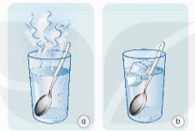
TIẾN HÀNH
- Dùng hai tay cầm hai thìa kim loại
để cảm nhận nhiệt độ.
- Cắm thìa vào mỗi cốc. Sau vài phút, cầm lần lượt vào hai cán thìa.

Slide 10
THẢO LUẬN
- Mô tả cảm giác ở tay em.
- Thìa nào có nhiệt độ cao hơn so với ban đầu? Thìa nào có nhiệt độ thấp hơn? Vì sao?

Slide 11
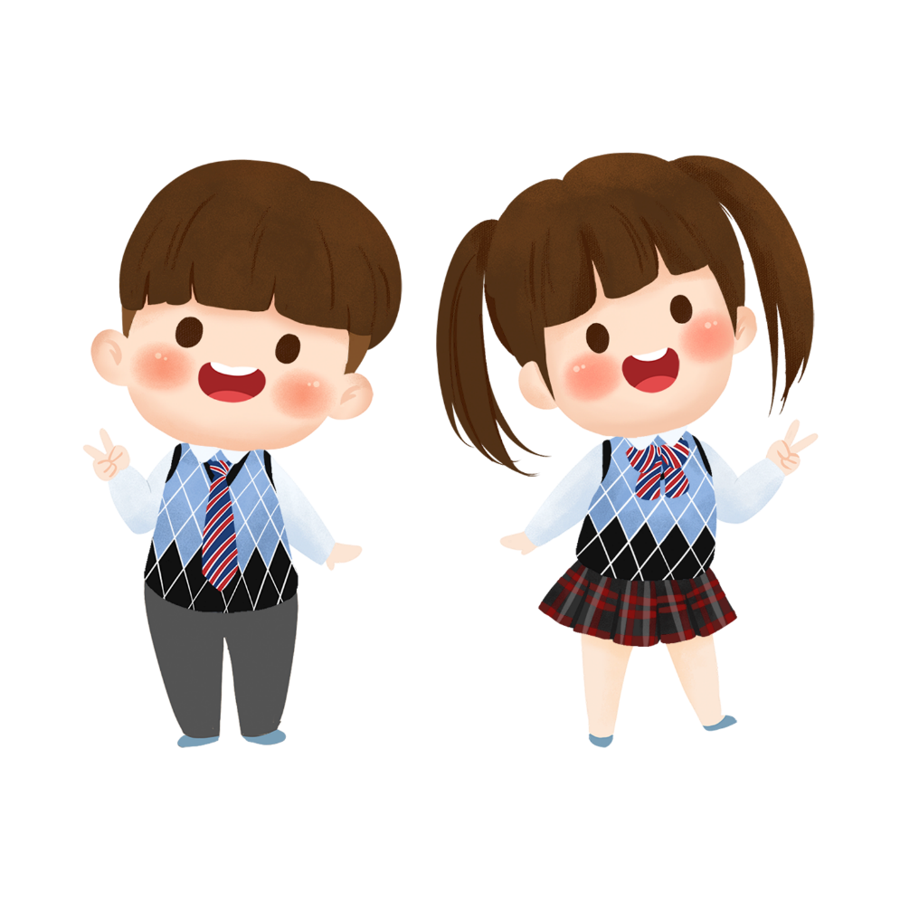
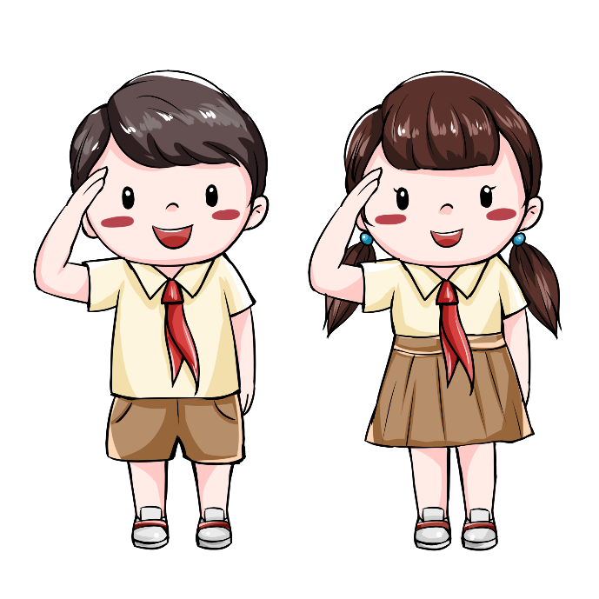
Thìa nào có nhiệt độ cao hơn so với ban đầu? Thìa nào có nhiệt độ thấp hơn?
Thìa ở cốc nước nóng sẽ có nhiệt độ cao hơn ban đầu.
Thìa ở cốc nước đá có nhiệt độ thấp hơn.

Slide 12
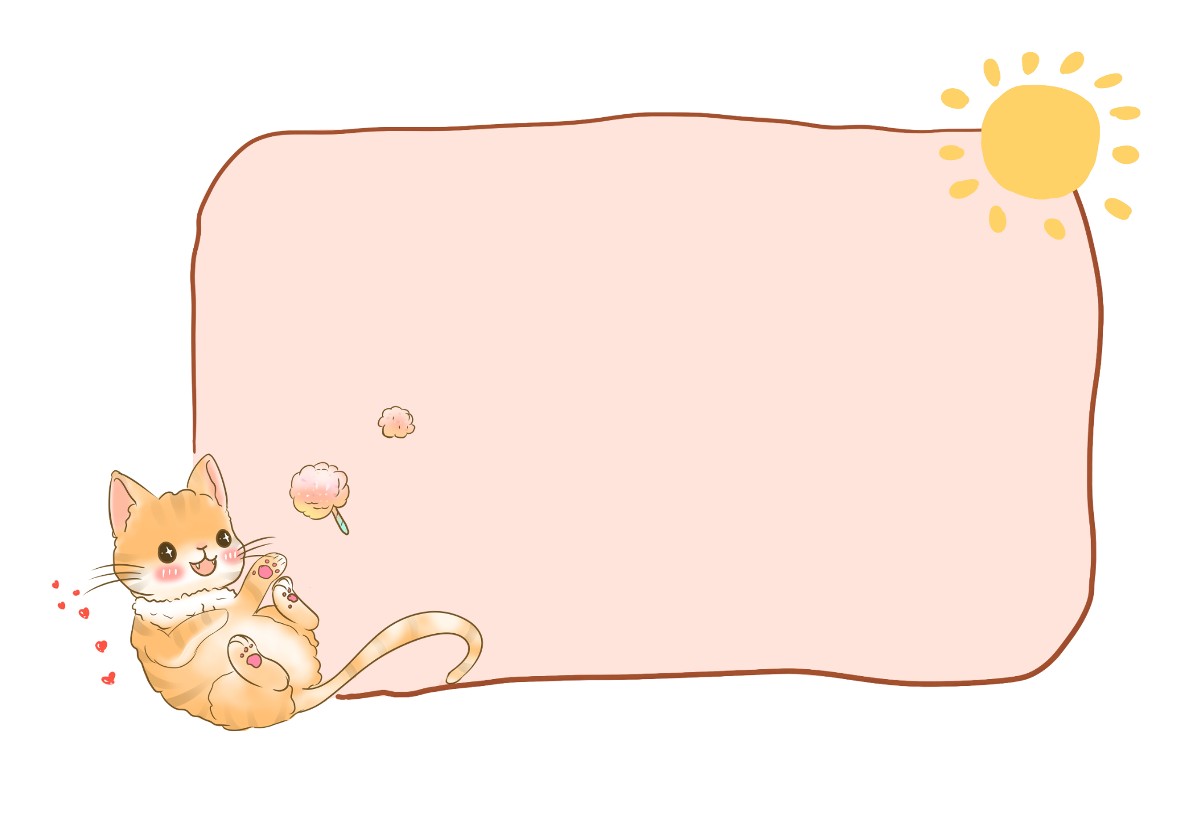
Vì khi cho thìa vào nước nóng, thìa a đã được nước nóng truyền nhiệt cho và tăng nhiệt độ. Thìa b khi được cho vào nước lạnh đã truyền nhiệt độ sang cho nước làm cho nhiệt độ của thìa giảm đi.

Slide 13
KẾT LUẬN
Nhiệt truyền từ vật nóng hơn sang vật lạnh hơn.

Slide 14
Khi chạm vào cốc nước nóng, tay em cảm thấy nóng. Nhiệt truyền từ đâu đến tay em?
Nhiệt truyền từ cốc nước nóng đến tay em.

Slide 15
Vì sao khi được đun nấu thì
nhiệt độ của thức ăn tăng lên?
Vì sao vào mùa đông mọi người
thích ngồi bên bếp lửa?
Nêu một số cách khác làm vật nóng lên hay lạnh đi trong cuộc sống.

Slide 17
Vì sao khi được đun nấu thì
nhiệt độ của thức ăn tăng lên?
Khi được đun nấu thì nhiệt độ của thức ăn tăng lên vì đã có nhiệt truyền từ bếp sang thức ăn.

Slide 18
Vì sao vào mùa đông mọi người
thích ngồi bên bếp lửa?
Vào mùa đông mọi người thích ngồi bên bếp lửa vì mùa đông trời lạnh làm nhiệt độ từ người truyền ra môi trường khiến cho người bị lạnh.
→ Khi ngồi gần bếp lửa, nhiệt truyền từ bếp lửa sang làm người ấm lên.

Slide 19
Nêu một số cách khác làm vật nóng lên hay lạnh đi trong cuộc sống.
Cách làm vật nóng lên:
Rót nước sôi vào cốc.
Múc canh nóng vào bát.
Cắm bàn là vào ổ điện, bàn là nóng lên.

Slide 20
Cách làm vật lạnh đi:
Để rau, củ, quả vào tủ lạnh.
Cho đá vào cốc, cốc lạnh đi.
Chườm khăn lạnh lên trán, trán lạnh đi.

Slide 21
EM ĐÃ HỌC
Vật nóng hơn thì có nhiệt độ cao hơn, vật lạnh hơn thì có nhiệt độ lạnh.
Nhiệt kế là dụng cụ để đo nhiệt độ.
Nhiệt truyền từ vật nóng hơn sang vật lạnh hơn.

Slide 23
- Đo được nhiệt độ cơ thể của người thân trong gia đình em và nhiệt độ trong phòng.
- Làm thay đổi nhiệt độ của cốc nước cần uống: tăng lên hoặc giảm đi.

